Slide 1
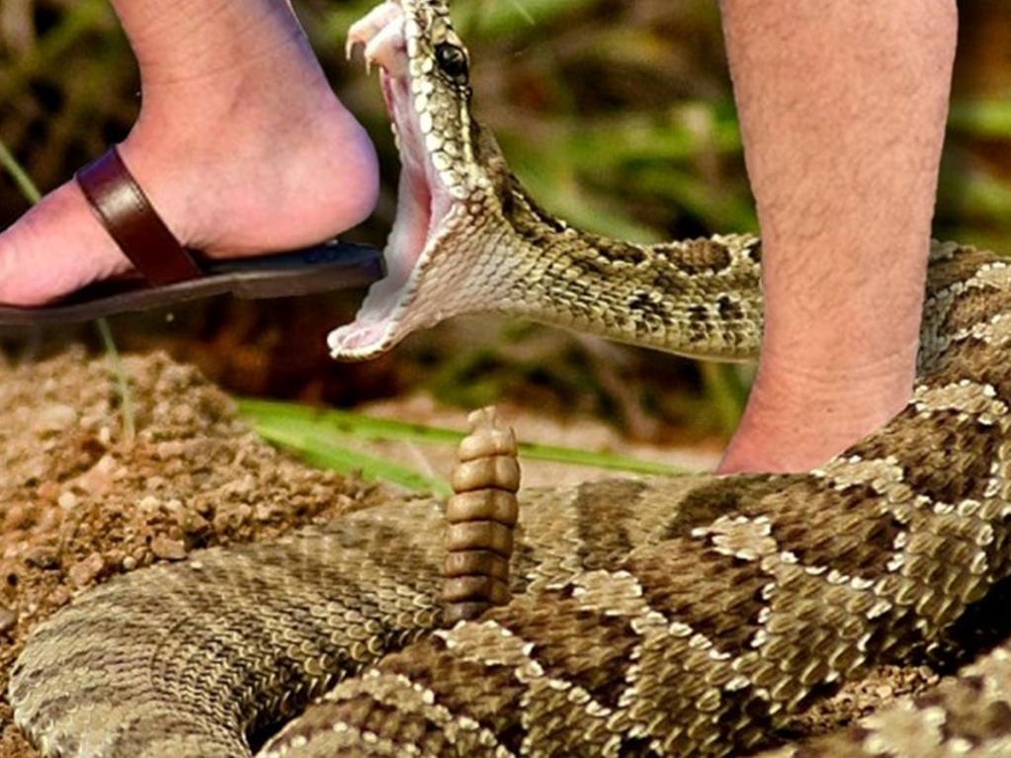
KEMATIAN DALAM DUNIA YANG BERDOSA
Pelajaran ke-2, Triwulan IV
Tahun 2022

Slide 2
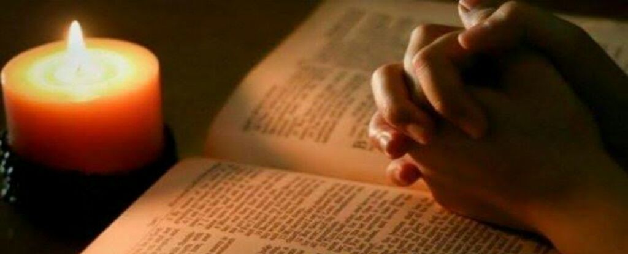
ROMA 5:12
“Sebab itu, sama seperti dosa telah masuk ke dalam dunia oleh satu orang, dan oleh dosa itu juga maut, demikianlah maut itu telah menjalar kepada semua orang, karena semua orang telah berbuat dosa”.

Slide 3
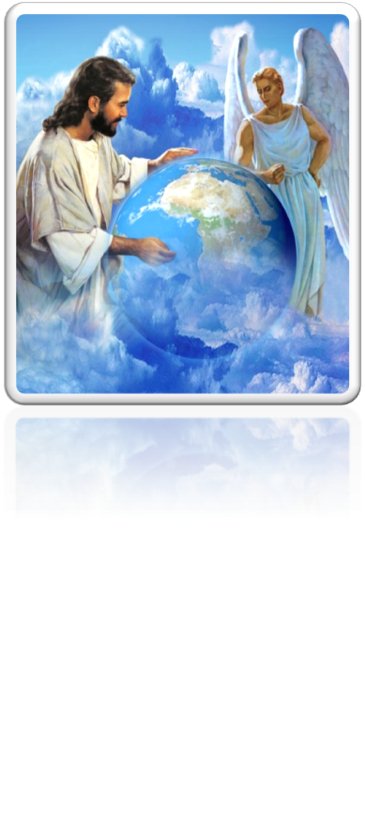
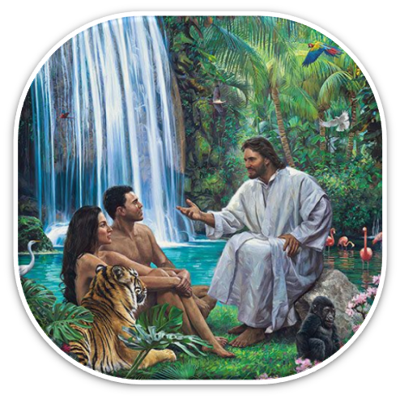
Badai tak terduga muncul di Surga Lucifer Malaikat tertinggi memberontak dan menodai kesempurnaan Surga. Pemberontakan telah dipindahkan ke bumi, Ketika Adam dan Hawa berdosa, dan pertentangan besar antara yang baik dan jahat dimulai dibumi.
Tuhan memperingatkan manusia pertama tentang pemberontak dan memberi mereka instruksi yang jelas yang akan menguji kesetiaan mereka kepada Tuhan atau kepada musuh.

Slide 4
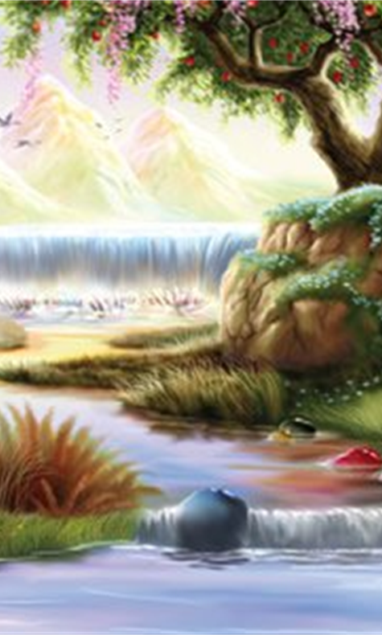
PERNYATAAN DALAM KETEGANGAN Minggu, 2 Oktober 2022
Kejadian 2:16-17
“Lalu TUHAN Allah memberi perintah ini kepada manusia: "Semua pohon dalam taman ini boleh kaumakan buahnya dengan bebas, tetapi pohon pengetahuan tentang yang baik dan yang jahat itu, janganlah kaumakan buahnya, sebab pada hari engkau memakannya, pastilah engkau mati.”

Slide 5
Tuhan telah memberi petunjuk yang jelas kepada Adam dan Hawa tentang buah pohon pengetahuan baik dan jahat, dan petunjuk itu diberikan demi untuk kebahagian mereka.
Beberapa saat setelah peringatan dari Tuhan ini, Iblis mengambil bentuk seekor ular dan memasuki Taman Eden, dia mulai menggoda Hawa. Ellen G. White menuliskan bahwa ular itu sendiri telah memakan buah yang Tuhan larang dan tidak terjadi apa-apa [Alfa dan Omega jld. 1, hal. 49]. Hawa melihat bahwa ular dengan gembira memakan buah terlarang tanpa mengalami kematian seperti kata-kata Tuhan.

Slide 6
Kata-kata ular kepada Hawa terdengar begitu meyakinkan [Kejadian 3:1-4]. Dari perspektif logika manusia, argumen ular terdengar jauh lebih meyakinkan daripada firman Tuhan, mengapa demikian?
Sejauh ini tidak ada bukti di dunia alami tentang keberadaan dosa dan kematian.
Ular itu memakan buah terlarang dan sangat menikmatinya. Jadi, mengapa Hawa harus menahan diri untuk tidak melakukan hal yang sama? Perintah Tuhan tampaknya terlalu membatasi dan tidak masuk akal.

Slide 7
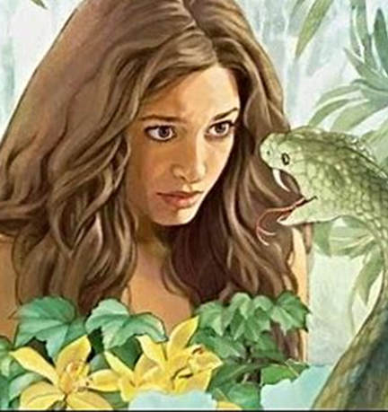
Dalam memutuskan di antara dua pernyataan yang saling bertentangan yaitu perintah Tuhan dan perkataan ular, Hawa mengabaikan tiga prinsip dasar:
Akal manusia tidak selalu merupakan cara teraman untuk mengevaluasi hal-hal rohani.
Firman Tuhan mungkin tampak tidak logis dan tidak masuk akal bagi kita, tetapi itu selalu benar dan dapat dipercaya.
Ada hal-hal yang tidak jahat atau salah dalam dirinya, tetapi Allah memilihnya sebagai ujian ketaatan.

Slide 8
Belajar dari pengalaman Hawa di Taman Eden, setiap hari dan setiap saat kita perlu memutuskan antara Firman Tuhan [yang bagi banyak orang mungkin tidak populer] dan daya tarik yang menggoda dari budaya disekitar kita.
Pilihan kita akan memiliki konsekuensi yang kekal.

Slide 9
DITIPU OLEH ULAR Senin, 3 Oktober 2022
Kejadian 3 adalah salah satu contoh paling jelas tentang psikologi pencobaan. Tuhan telah memperingatkan Adam dan Hawa bahwa jika mereka memakan buah terlarang, mereka pasti akan mati [Kejadian 2:16-17]. Akhirnya Adam dan Hawa memakan buah yang dilarang itu.

Slide 10
Bagaimana cara Iblis menggunakan strategi kepandaian berbicara untuk menyesatkan Hawa? Kejadian 3:1-7
Iblis menyamaratakan larangan khusus Tuhan. Dia bertanya kepada Hawa, "Tentulah Allah berfirman: Semua pohon dalam taman ini jangan kamu makan buahnya, bukan?" Hawa membantah perkataan Iblis, bahkan Hawa menegaskan bahwa larangan itu berlaku hanya untuk pohon tertentu saja, karena jika mereka pernah memakannya atau menyentuhnya, mereka akan mati.
Iblis menentang pernyataan Tuhan. Dia menegaskan dengan pasti, "Sekali-kali kamu tidak akan mati".
Iblis menuduh Tuhan dengan sengaja menahan pengetahuan penting dari Hawa dan suaminya. Penipu itu berargumen, "Tetapi Allah mengetahui, bahwa pada waktu kamu memakannya matamu akan terbuka, dan kamu akan menjadi seperti Allah, tahu tentang yang baik dan yang jahat".
Akhirnya, keingintahuan Hawa membawanya ke daerah sihir setan. Di sana dia dipaksa untuk memutuskan apakah akan tetap setia pada perintah Tuhan atau menerima bujukan lblis yang menggoda. Hawa memilih menyerah pada bujukan Iblis.

Slide 11
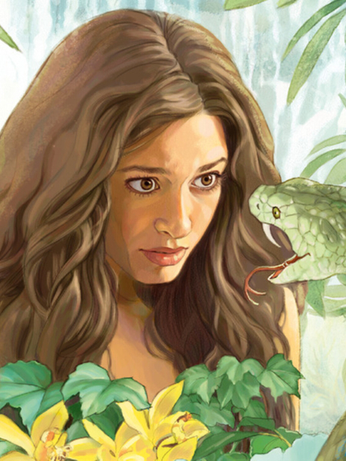
Hawa meragukan firman Tuhan, dan membuat observasi pribadi untuk memutuskan di antara dua pernyataan yang saling bertentangan, yaitu:
Dia melihat bahwa dari sudut pandang makanan, "pohon itu baik untuk makanan."
Dari sudut pandang estetika, dia melihat bahwa "itu menyenangkan untuk dilihat."
Dari analisis logis, "pohon itu diinginkan untuk membuat seseorang bijaksana." Oleh karena itu, dalam pikirannya sendiri, dia tentu memiliki alasan yang baik untuk mengindahkan kata-kata ular dan makan dari pohon terlarang. Sayangnya, inilah yang dia lakukan.

Slide 12
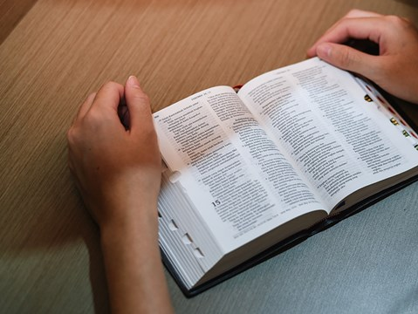
Beberapa orang berpendapat bahwa semua bentuk pengetahuan adalah sah, selama kita mempertahankan "apa yang baik" [1 Tesalonika 5:21].
Tetapi pengalaman tragis Adam dan Hawa di Taman Eden menunjukkan bahwa pengetahuan itu sendiri bisa sangat merugikan. Hal yang terpenting dan terbaik adalah mempercayai firman Tuhan, meskipun ada yang meragukannya.

Slide 13
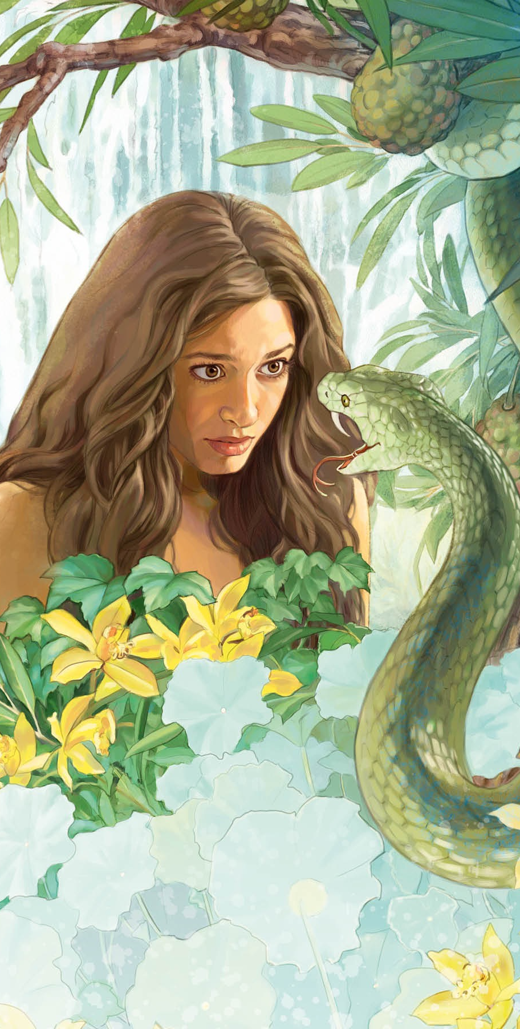
"KAMU TIDAK AKAN MATI“ Selasa, 04 Oktober 2022
Kejadian 3:4
"Tetapi ular itu berkata kepada perempuan itu: "Sekali-kali kamu tidak akan mati".

Slide 14
Gagasan tentang kebakaan jiwa adalah dasar dari banyak agama dan filsafat kuno, di antaranya:
Di Mesir kuno, hal itu mendorong praktik mumifikasi dan arsitektur pemakaman, seperti yang terlihat di piramida.
Teori ini juga menjadi salah satu pilar utama filsafat Yunani. Misalnya, di Republik Plato, Socrates bertanya kepada Glaucon: "Apakah kamu tidak sadar bahwa jiwa kita abadi dan tidak pernah binasa?" Dalam Phaedo Plato, Socrates berpendapat dengan nada yang sama, mengatakan "jiwa itu abadi dan tidak dapat binasa, dan jiwa kita benar-benar akan ada di Hades".

Slide 15
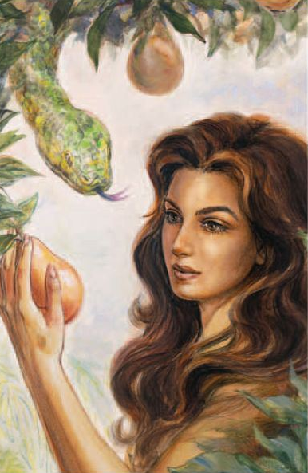
Filosofis ini membentuk sebagian besar budaya Barat dan bahkan kekristenan pasca apostolik. Tetapi filosofis itu sesungguhnya telah bermula di Taman Eden, yaitu bersama Iblis sendiri.
Ketika Iblis meyakinkan Hawa, "Sekali-kali kamu tidak akan mati". Dengan pernyataan tegas ini, sesungguhnya Iblis sedang menempatkan firmannya sendiri di atas Firman Tuhan.

Slide 16
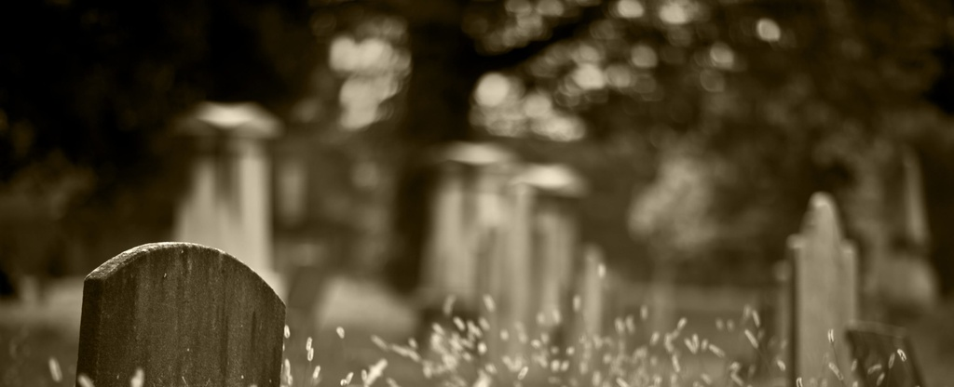
Teori setan tentang keabadian jiwa yang alami telah bertahan, bahkan di dunia modern kita. Buku, film, dan program TV semuanya terus mempromosikan gagasan bahwa, ketika kita mati, kita hanya beralih ke keadaan sadar lainnya. Betapa disayangkan bahwa kesalahan ini diberitakan di banyak mimbar Kristen juga. Bahkan sains telah terlibat. Berkomunikasi dengan orang mati juga dipraktekkan dengan berbagai cara oleh berbagai kepercayaan.

Slide 17
Apa yang Alkitab katakan untuk menyangkal gagasan kebakaan jiwa?
1. Tidak ada kesadaran apapun pada dunia orang mati.
Mazmur 115:17 "Bukan orang-orang mati akan memuji-muji TUHAN, dan bukan semua orang yang turun ke tempat sunyi".
Mazmur 146:4 "Apabila nyawanya melayang, ia kembali ke tanah; pada hari itu juga lenyaplah maksud-maksudnya".
2. Di akhir zaman, orang mati akan memiliki kesadaran atau bangkit dari kubur, saat Tuhan memanggil atau memberi kehidupan kepada mereka.
Yohanes 5:28-29 "Janganlah kamu heran akan hal itu, sebab saatnya akan tiba, bahwa semua orang yang di dalam kuburan akan mendengar suara-Nya, dan mereka yang telah berbuat baik akan keluar dan bangkit untuk hidup yang kekal, tetapi mereka yang telah berbuat jahat akan bangkit untuk dihukum".
1 Korintus 15:51-52 "Sesungguhnya aku menyatakan kepadamu suatu rahasia: kita tidak akan mati semuanya, tetapi kita semuanya akan diubah, dalam sekejap mata, pada waktu bunyi nafiri yang terakhir. Sebab nafiri akan berbunyi dan orang-orang mati akan dibangkitkan dalam keadaan yang tidak dapat binasa dan kita semua akan diubah"."

Slide 18
Di akhir zaman penipuan tentang kebakaan jiwa ini akan memainkan peran yang penting dalam sejarah manusia, karena itu kita harus berjangkar pada Firman Tuhan sebagai benteng pertahanan kita.

Slide 19
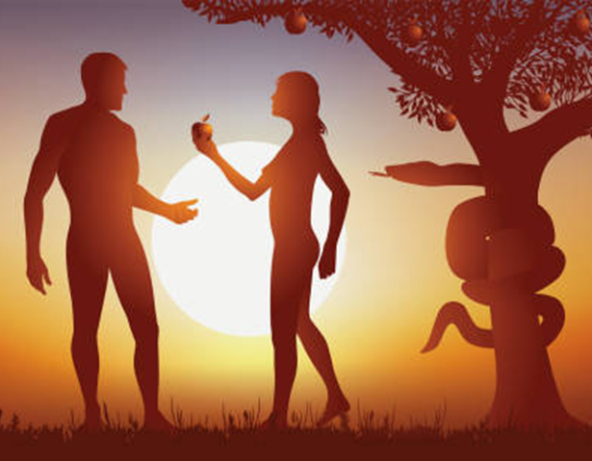
KONSEKUENSI-KONSEKUENSI DOSA Rabu, 05 Oktober 2022
Roma 5:12 “Sebab itu, sama seperti dosa telah masuk ke dalam dunia oleh satu orang, dan oleh dosa itu juga maut, demikianlah maut itu telah menjalar kepada semua orang, karena semua orang telah berbuat dosa.”
Terpikat oleh cara bicara ular yang meyakinkan, Hawa tidak mengantisipasi konsekuensi yang luas dari jalan yang dia ikuti. Melalui tindakannya, Hawa telah mematahkan kesetiaannya kepada Tuhan dan mengambil kesetiaan baru kepada Iblis.

Slide 20
Apakah konsekuensi yang paling tragis karena ketidaktaatan Adam dan Hawa?
Dari sudut pandang teologis, keduanya dikuasai oleh theophobia [takut akan Tuhan] dan menyembunyikan diri dari-Nya [Kejadian 3:8], di mana seharusnya mereka dapat terus menikmati kebersamaan dengan Tuhan, mencari wajah Tuhan.
Dari penilaian psikososial, mereka malu pada diri sendiri dan mulai saling menuduh [Kejdian 3:7, 9-13]. Mereka saling menyalahkan atas kegagalan mereka. Dengan demikian mereka mengalami hubungan yang rusak, dosa telah mengasingkan mereka satu sama lain.
Dari segi fisik, mereka akan berkeringat, merasa sakit, dan pada akhirnya akan mati [Kejadian 3:16-19]. Kini pekerjaan akan menjadi pengalaman yang menyakitkan; peluh dan lelah dari bekerja untuk mencari nafkah akan menjadi bagian dari hidup.
Dari perspektif ekologi, alam telah merosot. Tanah akan menghasilkan semak duri dan rumput duri [Kejadian 3:17-18].

Slide 21
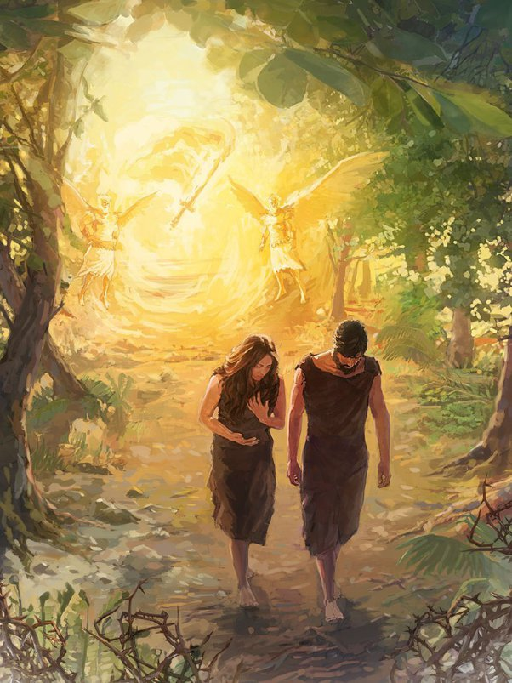
Memang Adam dan Hawa tidak langsung mati, dalam arti berhenti hidup saat melanggar, tetapi pada hari yang sama mereka menerima hukuman mati, dan saatnya nanti mereka akan mengalami akibatnya.

Slide 22
Ellen G. White, Alfa dan Omega, jld. 1, hal. 60
"Tatkala mereka melihat adanya tanda-tanda kematian yang pertama di dalam bunga-bunga yang layu dan daun-daun yang berguguran, Adam dan Hawa mengalami perasaan duka yang lebih dalam daripada perasaan duka manusia sekarang ini atas kematian kekasih mereka. Layunya bunga yang indah dan mungil itu sungguh-sungguh menyebabkan kesedihan; tetapi bilamana pepohonan yang indah itu melepaskan daun-daunnya yang berguguran, pemandangan ini dengan jelas menghadapkan kepada pikiran mereka akan fakta bahwa maut adalah merupakan bagian dari pada setiap benda hidup."

Slide 23
Kejatuhan memang telah membawa konsekuensi tragis bagi seluruh umat manusia. Dosa telah menjalar kepada semua orang, karena semua orang telah berbuat dosa.
Fakta yang menyedihkan dan menyakitkan adalah bahwa seperti yang telah dilakukan umat manusia sepanjang zaman, kita hari ini menderita akibat dari apa yang terjadi di Taman Eden. Namun, betapa bersyukurnya kita, karena Yesus dan salib kita memiliki harapan hidup yang kekal di dunia di mana dosa tidak akan pernah bangkit lagi.

Slide 24
JANJI INJIL PERTAMA Kamis, 6 Oktober 2022
Kejadian 3 menggambarkan tragedi mengerikan yang mengambil alih dunia setelah Kejatuhan. Segalanya berubah, dan Adam serta Hawa dapat melihat perbedaan antara dunia yang dahulu dan dunia setelah mereka jatuh ke dalam dosa.

Slide 25
Di tengah frustrasi dan keputusasaan mereka, Tuhan memberi mereka kepastian untuk masa kini dan harapan untuk masa depan, yaitu :
HARAPAN MESIANIK: Tuhan mengutuk ular, "Aku akan mengadakan permusuhan antara engkau dan perempuan ini, antara keturunanmu dan keturunannya; keturunannya akan meremukkan kepalamu, dan engkau akan meremukkan tumitnya" [Kejadian 3:15]. Kata "permusuhan" [kata Ibrani: 'eybah'] menyiratkan tidak hanya kontroversi kosmik yang bertahan lama antara yang baik dan yang jahat, tetapi juga penolakan pribadi terhadap dosa, yang telah ditanamkan oleh kasih karunia Allah dalam pikiran manusia. Secara alami, kita sepenuhnya jatuh [Efesus 2:1,5] dan "hamba dosa" [Roma 6:20]. Namun, kasih karunia yang Kristus tanamkan dalam setiap kehidupan manusia menciptakan permusuhan terhadap Iblis dalam diri kita. Dan "permusuhan" inilah, hadiah Ilahi dari Eden, yang memungkinkan kita untuk menerima kasih karunia-Nya yang menyelamatkan. Tanpa anugerah yang mengubah dan kuasa yang memperbarui ini, umat manusia akan terus menjadi tawanan Iblis, seorang hamba yang selalu siap untuk melakukan perintahnya.
1

Slide 26
Di tengah frustrasi dan keputusasaan mereka, Tuhan memberi mereka kepastian untuk masa kini dan harapan untuk masa depan, yaitu :
JANJI MESIANIK: Tuhan menggunakan hewan korban untuk mengilustrasikan janji-Nya, Kejadian 3:21 "Dan TUHAN Allah membuat pakaian dari kulit binatang untuk manusia dan untuk isterinya itu, lalu mengenakannya kepada mereka.“
Ellen G. White dalam buku The Story of Redemption, hal 50 menuliskan sebagai berikut: "Ketika Adam, menurut petunjuk khusus Tuhan, membuat persembahan untuk dosa, itu adalah upacara yang paling menyakitkan baginya. Tangannya harus diangkat untuk mengambil kehidupan, yang hanya dapat diberikan oleh Allah, dan memberikan persembahan untuk dosa. Ini adalah pertama kalinya dia menyaksikan kematian. Saat dia memandang korban yang berdarah, menggeliat dalam penderitaan kematian, dia harus menantikan dengan iman kepada Anak Allah, yang digambarkan oleh korban, yang akan mati sebagai korban manusia".
2

Slide 27
Adam dan Hawa keluar dari Taman Eden dengan mengenakan pakaian dari kulit hewan yang Tuhan berikan. Ini adalah simbol kebenaran Kristus yang menutupi, ini adalah harapan keselamatan. Tidak menunggu waktu lama bagi Adam serta Hawa untuk mendengar kabar baik keselamatan, sejak di Eden, Injil telah dinyatakan kepada mereka dan umat manusia.

Slide 28
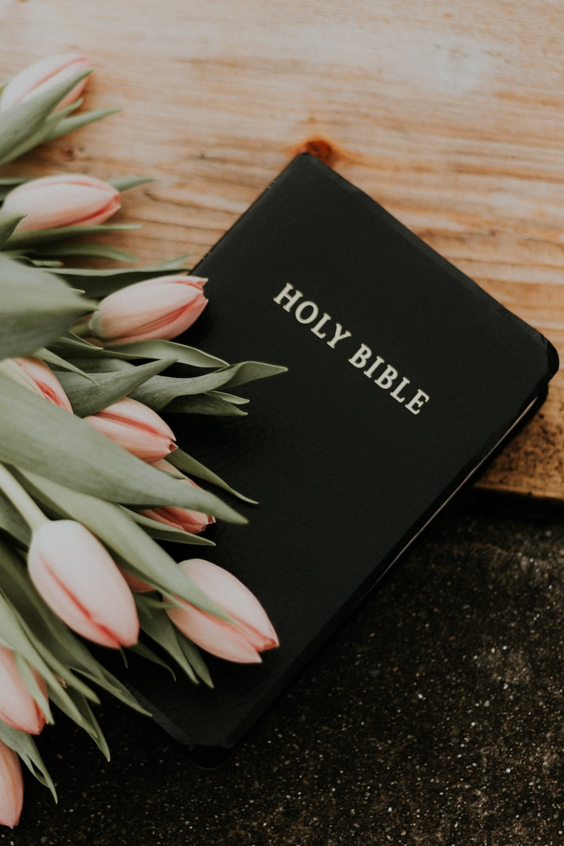
2 Korintus 5:21 "Dia yang tidak mengenal dosa telah dibuat-Nya menjadi dosa karena kita, supaya dalam Dia kita dibenarkan oleh Allah".
Ibrani 9:28 "Demikian pula Kristus hanya satu kali saja mengorbankan diri-Nya untuk menanggung dosa banyak orang. Sesudah itu Ia akan menyatakan diri-Nya sekali lagi tanpa menanggung dosa untuk menganugerahkan keselamatan kepada mereka, yang menantikan Dia".

Slide 29
KESIMPULAN
1
Setiap saat kita perlu memutuskan antara Firman Tuhan dan daya tarik dunia. Pilihan kita akan memiliki konsekuensi yang kekal.
2
Pengalaman Adam dan Hawa di Taman Eden menunjukkan bahwa pengetahuan bisa sangat merugikan. Jadi hal yang terpenting dan terbaik adalah mempercayai firman Tuhan, meskipun ada yang meragukannya.
3
Di akhir zaman banyak penipuan tentang kebakaan jiwa, karena itu kita harus berjangkar pada Firman Tuhan sebagai benteng pertahanan kita.
4
Kejatuhan memang membawa konsekuensi tragis, tetapi salib Yesus memberi harapan kepada kita untuk memiliki hidup yang kekal.
5
Adam dan Hawa keluar dari Taman Eden dengan mengenakan pakaian dari kulit hewan yang Tuhan berikan dan ini adalah simbol kebenaran Kristus yang menutupi, yang juga adalah harapan keselamatan.

